Slide 1
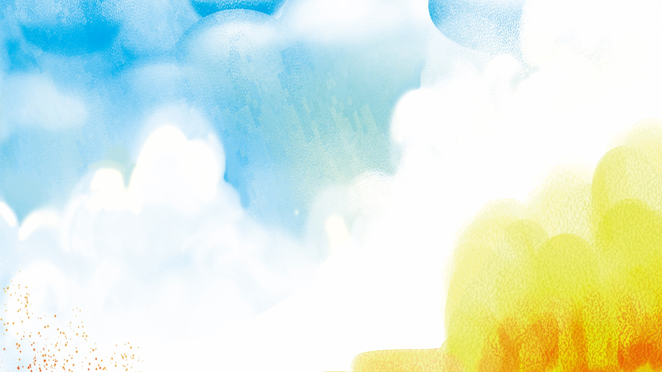





CHÀO MỪNG CÁC EM ĐẾN VỚI TIẾT HỌC.

Slide 2
KHỞI ĐỘNG
1
Trong bài thơ Bàn tay cô giáo, từ mỗi tờ giấy, cô giáo đã làm những gì?
A.Mặt trời, mặt nước.
B.Chiếc thuyền, mặt trời.
C.Chiếc thuyền, mặt trời, mặt nước.
D. Chiếc thuyền, mặt trời, mặt nước, biển biếc.

Slide 3
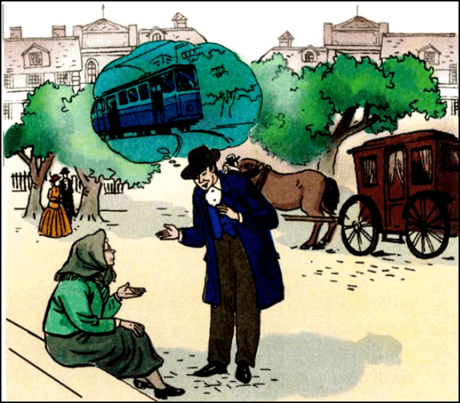
Tập đọc – kể chuyện
Nhà bác học và bà cụ.

Slide 4


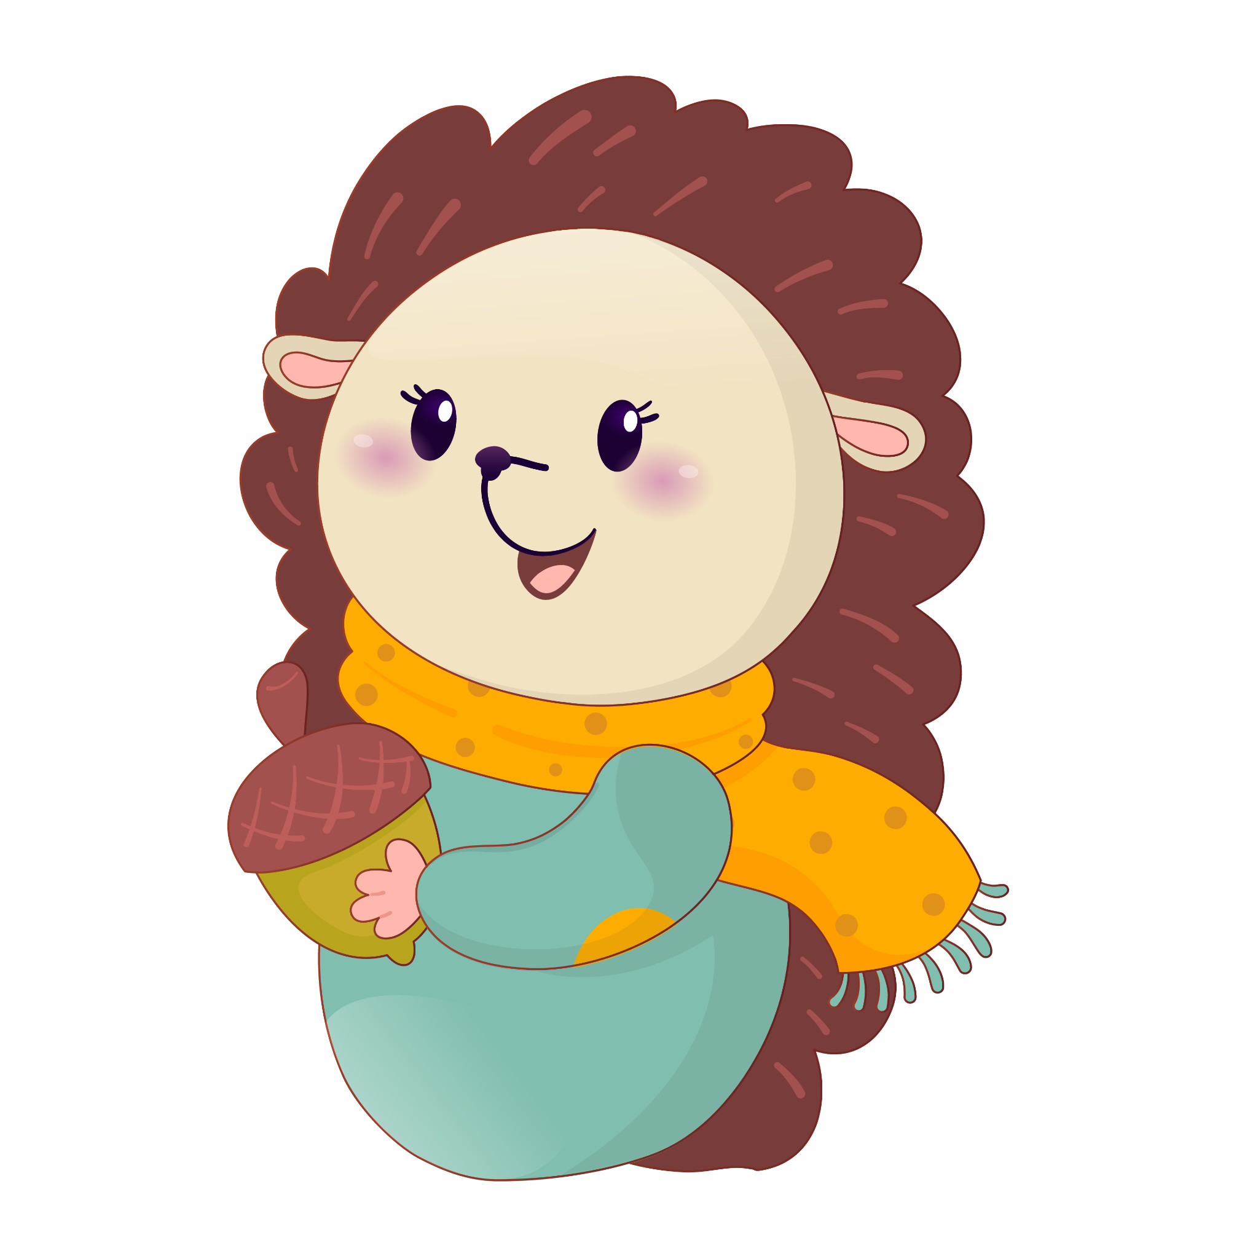
Yêu cầu cần đạt
Đọc đúng, lưu loát, ngắt nghỉ hơi đúng, phân biệt lời người dẫn chuyện và lời nhân vật.
Hiểu nội dung, ý nghĩa câu chuyện.

Slide 5
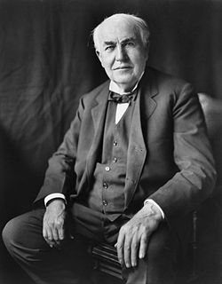
Ê-đi-xơn là nhà bác học nổi tiếng người Mĩ sinh năm 1847 mất năm 1931. Ông đã cống hiến cho loài người hơn một nghìn sáng chế. Tuổi thơ của ông rất vất vả và khó khăn. Ông phải đi bán báo, làm thuê,… để kiếm sống nhưng rất ham học hỏi. Nhờ tài năng và lao động không mệt mỏi , ông đã trở thành nhà bác học vĩ đại, ông đã cống hiến cho nhân loại 1200 phát minh, sáng chế như: máy đánh chữ, máy đĩa hát, máy chiếu hình, đèn điện, tàu điện….
Ê-đi-xơn ( Thomas Edison )
( 1847 – 1931 )

Slide 6
01
Luyện đọc

Slide 7
Nhà bác học và bà cụ.
1. Ê-đi-xơn là một nhà bác học nổi tiếng người Mĩ. Khi ông chế tạo ra đèn điện, người từ khắp nơi ùn ùn kéo đến xem. Có một bà cụ phải đi bộ mười hai cây số. Đến nơi, cụ mỏi quá, ngồi xuống vệ đường bóp chân, đấm lưng thùm thụp.
2. Lúc ấy, Ê-đi-sơn chợt đi qua. Ông dừng lại hỏi chuyện:
- Già phải đi bộ gần ba giờ đồng hồ để được nhìn tận mắt cái đèn điện. Giá ông Ê-đi-xơn làm được cái xe chở người già đi nơi này nơi khác có phải may mắn hơn cho người già không?
- Thưa cụ, tôi tưởng vẫn có xe ngựa chở khách chứ?
- Đi xe ấy thì ốm mất. Già chỉ muốn có một thứ xe không cần ngựa kéo mà lại thật êm.

Slide 8
3. Nghe bà cụ nói vậy, bỗng một ý nghĩ lóe lên trong đầu Ê-đi-xơn. Ông reo lên:
- Cụ ơi! Tôi là Ê-đi-xơn đây. Nhờ cụ mà tôi nảy ra ý định làm một cái xe chạy bằng dòng điện đấy.
Bà cụ vô cùng ngạc nhiên khi thấy nhà bác học cũng bình thường như mọi người khác. Lúc chia tay, Ê-đi-xơn bảo:
- Tôi sẽ mời cụ đi chuyến xe điện đầu tiên.
- Thế nào già cũng đến…Nhưng ông phải làm nhanh lên nhé kẻo tuổi già chẳng còn được bao lâu đâu.
4. Từ lần gặp bà cụ, Ê-đi-xơn miệt mài với công việc chế tạo xe điện và đã thành công.
Hôm chạy thử xe điện, người ta xếp hàng dài để mua vé. Ê-đi-xơn mời bà cụ dạo nọ đi chuyến đầu tiên. Đến ga, ông bảo:
- Tôi giữ đúng lời hứa với cụ rồi nhé! Bà cụ cười móm mém:
Cảm ơn ông. Giờ thì già có thể đi chơi cả ngày với chiếc xe này rồi.
Theo TRUYỆN ĐỌC 3, 1995

Slide 9


Bài được chia làm bao nhiêu đoạn?

Slide 10

Bài được chia làm bốn đoạn.
Đoạn 1: “Từ đầu .....đấm lưng thùm thụp”
Đoạn 2: “Lúc ấy ......thật êm”
Đoạn 3: “Nghe bà cụ nói vậy....được bao lâu”
Đoạn 4: “Phần còn lại.”

Slide 11
Đoạn 1
Giọng đọc chậm rãi, khoan thai
1. Ê-đi-xơn là một nhà bác học nổi tiếng người Mĩ. Khi ông chế tạo ra đèn điện, người từ khắp nơi ùn ùn kéo đến xem. Có một bà cụ phải đi bộ mười hai cây số. Đến nơi, cụ mỏi quá, ngồi xuống vệ đường bóp chân, đấm lưng thùm thụp.

Slide 12
Đoạn 2
Giọng bà cụ chậm chạp, mệt mỏi; Giọng Ê-đi-xơn hỏi giọng ngạc nhiên
2. Lúc ấy, Ê-đi-xơn chợt đi qua. Ông dừng lại hỏi chuyện:
- Già phải đi bộ gần ba giờ đồng hồ để được nhìn tận mắt cái đèn điện. Giá ông Ê-đi-xơn làm được cái xe chở người già đi nơi này nơi khác có phải may mắn hơn cho người già không?
- Thưa cụ, tôi tưởng vẫn có xe ngựa chở khách chứ?
- Đi xe ấy thì ốm mất. Già chỉ muốn có một thứ xe không cần ngựa kéo mà lại thật êm.

Slide 13
Đoạn 3
Giọng Ê-đi-xơn reo vui khi sáng kiến chợt loé đến, giọng bà cụ phấn chấn.
3. Nghe bà cụ nói vậy, bỗng một ý nghĩ lóe lên trong đầu Ê-đi-xơn. Ông reo lên:
- Cụ ơi! Tôi là Ê-đi-xơn đây. Nhờ cụ mà tôi nảy ra ý định làm một cái xe chạy bằng dòng điện đấy.
Bà cụ vô cùng ngạc nhiên khi thấy nhà bác học cũng bình thường như mọi người khác. Lúc chia tay, Ê-đi-xơn bảo:
- Tôi sẽ mời cụ đi chuyến xe điện đầu tiên.
- Thế nào già cũng đến…Nhưng ông phải làm nhanh lên nhé kẻo tuổi già chẳng còn được bao lâu đâu.

Slide 14
Đoạn 4
Giọng Ê-đi-xơn reo vui hóm hỉnh, giọng bà cụ phấn khởi.
4. Từ lần gặp bà cụ, Ê-đi-xơn miệt mài với công việc chế tạo xe điện và đã thành công.
Hôm chạy thử xe điện, người ta xếp hàng dài để mua vé. Ê-đi-xơn mời bà cụ dạo nọ đi chuyến đầu tiên. Đến ga, ông bảo:
- Tôi giữ đúng lời hứa với cụ rồi nhé!
Bà cụ cười móm mém:
Cảm ơn ông. Giờ thì già có thể đi chơi cả ngày với chiếc xe này rồi.
Theo TRUYỆN ĐỌC 3, 1995

Slide 15
Luyện đọc câu dài
Già phải đi bộ gần ba giờ đồng hồ / để được nhìn tận mắt cái đèn điện.// Giá ông Ê-đi-xơn làm được cái xe chở người già đi nơi này / nơi khác có phải may mắn hơn cho người già không?

Slide 16
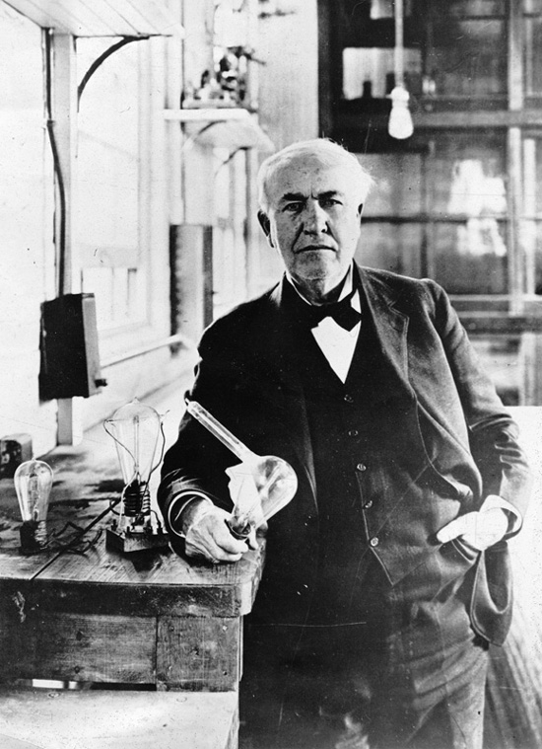
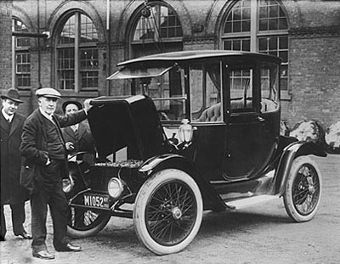
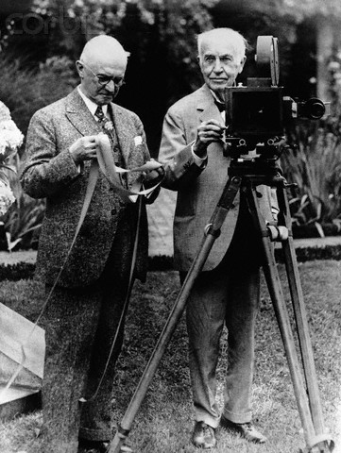
Giải nghĩa từ
Nhà bác học: Là người có hiểu biết sâu rộng về nhiều ngành khoa học.

Slide 17
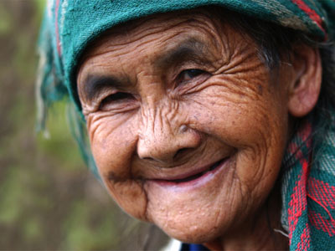
Giải nghĩa từ
Cười móm mém: cười mà miệng và má hõm vào do rụng hết răng.

Slide 18
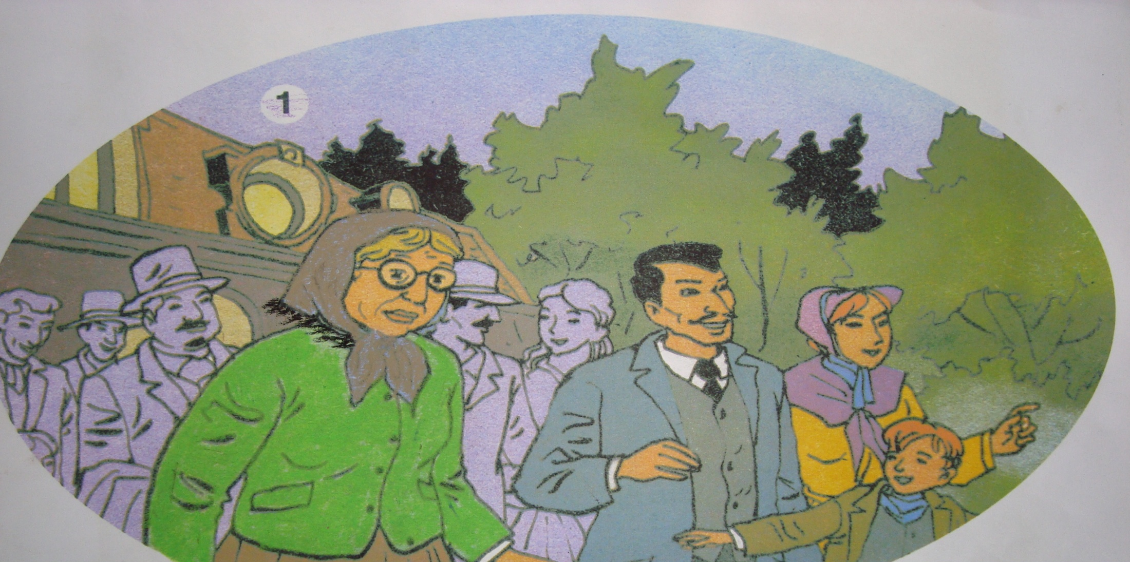
Giải nghĩa từ
Ùn ùn kéo đến: Là người đến liên tục và đông, tiếp nối nhau.

Slide 19



02
Tìm hiểu bài

Slide 20
Nhà bác học và bà cụ.
Câu 1: Câu chuyện giữa Ê-đi-xơn và bà cụ xảy ra lúc nào ?
Câu chuyện giữa ông và bà cụ xảy ra vào lúc Ê-đi-xơn chế ra đèn điện, mọi người từ khắp nơi ùn ùn đến xem. Bà cụ cũng là một trong số những người đó.

Slide 21
Nhà bác học và bà cụ.
Câu 2: Vì sao bà cụ mong có chiếc xe không cần ngựa kéo ?
Bà cụ mong có chiếc xe không cần ngựa kéo vì xe ngựa rất xóc. Đi xe ấy cụ sẽ bị ốm.

Slide 22
Nhà bác học và bà cụ.
Câu 3: Mong muốn của bà cụ gợi cho Ê-đi-xơn ý nghĩ gì ?
Mong muốn của bà cụ gợi cho ông ý nghĩ chế tạo một chiếc xechạy bằng dòng điện.

Slide 23
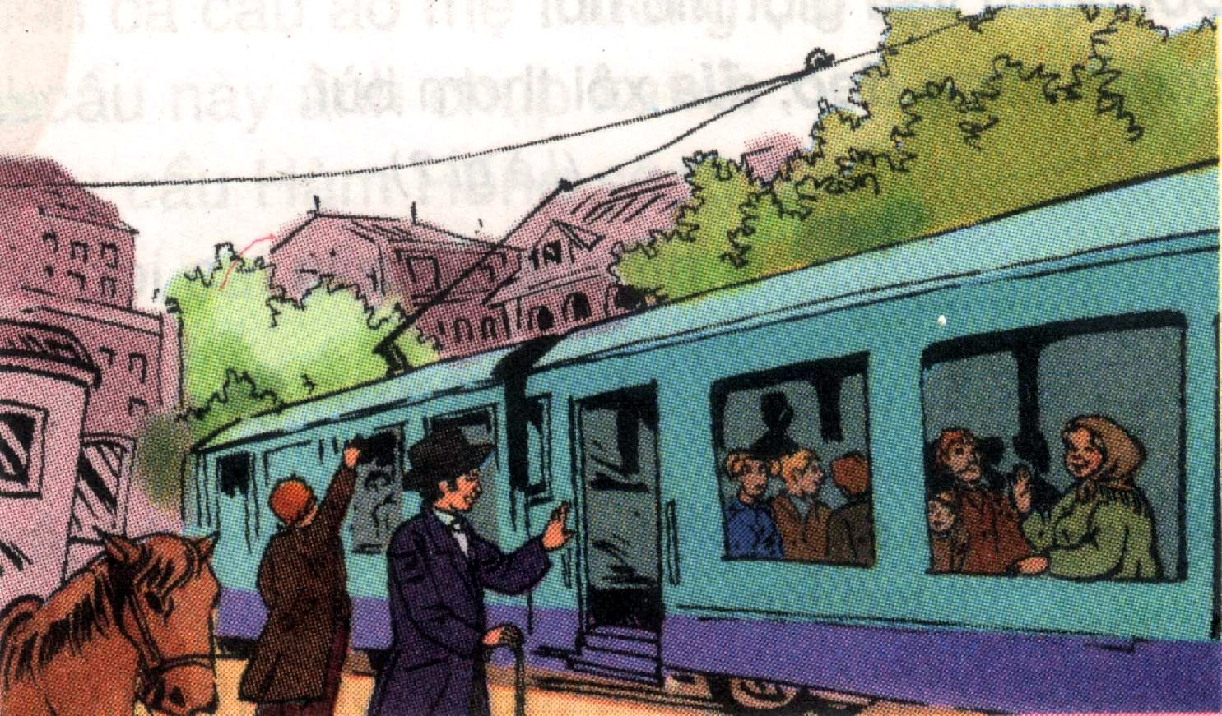
Nhà bác học và bà cụ.
Câu 4: Nhờ đâu mong ước của bà cụ trở thành hiện thực ?
A. Nhờ óc sáng tạo kì diệu của Ê-đi-xơn.
B. Sự quan tâm đến con người của Ê-đi-xơn.
C. Sự lao động miệt mài của nhà bác học để thực hiện lời hứa.
D. Cả 3 ý trên đều đúng.

Slide 24
Nhà bác học và bà cụ.
Câu 5: Theo em, khoa học mang lại lợi ích gì cho con người ?
A. Khoa học cải tạo thế giới
B. Cải thiện cuộc sống con người
C. Làm con người sống tốt hơn, sung sướng hơn
D.Cả 3 ý trên đều đúng.

Slide 25
Nhà bác học và bà cụ.
Em hãy cho biết nội dung của câu chuyện?
Nội dung câu chuyện: Ca ngợi nhà bác học vĩ đại Ê-đi-xơn rất giàu sáng kiến, luôn mong muốn đem khoa học phục vụ con người

Slide 26
Nhà bác học và bà cụ.
Em hãy cho biết nội dung của câu chuyện?
Nội dung câu chuyện: Ca ngợi nhà bác học vĩ đại Ê-đi-xơn rất giàu sáng kiến, luôn mong muốn đem khoa học phục vụ con người

Slide 27

Luyện đọc lại

Slide 28
Nhà bác học và bà cụ.
1. Ê-đi-xơn là một nhà bác học nổi tiếng người Mĩ. Khi ông chế tạo ra đèn điện, người từ khắp nơi ùn ùn kéo đến xem. Có một bà cụ phải đi bộ mười hai cây số. Đến nơi, cụ mỏi quá, ngồi xuống vệ đường bóp chân, đấm lưng thùm thụp.
2. Lúc ấy, Ê-đi-sơn chợt đi qua. Ông dừng lại hỏi chuyện:
- Già phải đi bộ gần ba giờ đồng hồ để được nhìn tận mắt cái đèn điện. Giá ông Ê-đi-xơn làm được cái xe chở người già đi nơi này nơi khác có phải may mắn hơn cho người già không?
- Thưa cụ, tôi tưởng vẫn có xe ngựa chở khách chứ?
- Đi xe ấy thì ốm mất. Già chỉ muốn có một thứ xe không cần ngựa kéo mà lại thật êm.

Slide 29
3. Nghe bà cụ nói vậy, bỗng một ý nghĩ lóe lên trong đầu Ê-đi-xơn. Ông reo lên:
- Cụ ơi! Tôi là Ê-đi-xơn đây. Nhờ cụ mà tôi nảy ra ý định làm một cái xe chạy bằng dòng điện đấy.
Bà cụ vô cùng ngạc nhiên khi thấy nhà bác học cũng bình thường như mọi người khác. Lúc chia tay, Ê-đi-xơn bảo:
- Tôi sẽ mời cụ đi chuyến xe điện đầu tiên.
- Thế nào già cũng đến…Nhưng ông phải làm nhanh lên nhé kẻo tuổi già chẳng còn được bao lâu đâu.
4. Từ lần gặp bà cụ, Ê-đi-xơn miệt mài với công việc chế tạo xe điện và đã thành công.
Hôm chạy thử xe điện, người ta xếp hàng dài để mua vé. Ê-đi-xơn mời bà cụ dạo nọ đi chuyến đầu tiên. Đến ga, ông bảo:
- Tôi giữ đúng lời hứa với cụ rồi nhé! Bà cụ cười móm mém:
Cảm ơn ông. Giờ thì già có thể đi chơi cả ngày với chiếc xe này rồi.
Theo TRUYỆN ĐỌC 3, 1995

Slide 30


Kể chuyện

Slide 31
Câu chuyện gồm mấy vai? Đó là những vai nào?
Gồm 3 vai: Người dẫn chuyện, Ê-đi-xơn và bà cụ

Slide 32
Phân vai và dựng lại câu chuyện “Nhà bác học và bà cụ”

Slide 33
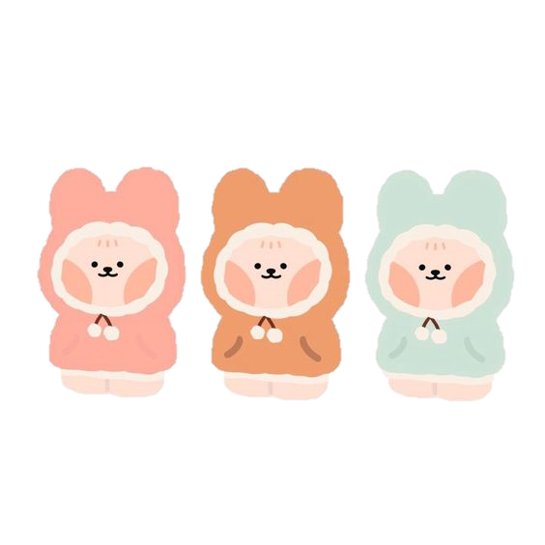
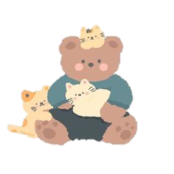
Tiết học đã kết thúc
Hẹn gặp các em ở tiết học sau.

